Slide 1
بررسی توسعه ی تئوری در مدیریت زنجیره تامین پایدار
دانشجو:
استاد:
سال تحصیلی:
نام درس:

Slide 2
فصل اول: مقدمه
تحقیق بر روی مدیریت زنجیره تامین پایدار (SSCM) با افزایش اهمیت توسعه پایدار ، به عنوان یک موضوع اساسی مطرح شده است. جواب سوالاتی که در ادامه میآیند باعث پیشرفت و حرکت رو به جلوی ما دراین تحقیق خواهد: عوامل مفهومی SSCM چیست؟ توسعه تئوری در SSCM به چه نحوی تغییر یافته است؟ جهت تحقیقات آینده به چه سمتی می باشد. با استفاده از بینش موجود، تفکرات ما در طراحی، هدایت و تفسیر SCCM مورد استفاده قرار خواهد گرفت.
1/17
مقدمه
فصل اول
1

Slide 3
در حین بررسی مقالات مرتبط با SSCM، مقالات دیگری نیز بررسی خواهند شد. تمامی قستمهای مقالات SSCM توسط عوامل مفهومی قابل پوشش نخواهند بود. بحثهای متعددی در چارچوب اصلی بحثهای مطرح شده و تمامی استدلال ها قابل اجرا خواهند بود. در هنگام ارتباط گروه ها با یکدیگر مشکلاتی پیش خواهد آمد. همچنین از برخی مقالات در بیش از یک دسته بندی استفاده خواهد شد. از منطق مورد استفاده در بررسی مقاله ساختاریافته استفاده نخواهد شد. در نگارش مقاله از برخی دیدگاه های شخصی نویسنده نیز استفاده شده است.
2/17
مقدمه
فصل اول
1

Slide 4
فصل دوم: شناسایی مفهوم اصلی
مقاله به سه قسمت تقسیم شده که برای تحلیل میدانی به کار رفته و از یک چارچوب مفهومی اولیه برای توصیف برخی ساختارها استفاده شده است. این روش به علت تمرکز بر روی یک موضوع جهت عملیاتی سازی چارچوب مورد استفاده، امری چالشی بوده و می تواند ریسک عدم بررسی انحراف مسیر تحقیق را به همراه داشته باشد. در ادامه عناصر مفهومی تحقیق شناسایی شده مقابل منطق مورد بررسی، در شکل زیر نشان داده شده اند.
3/17
شناسایی مفهوم اصلی
فصل دوم
2
1

Slide 5
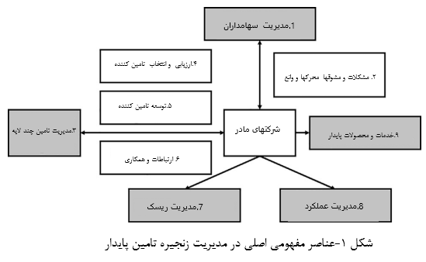
4/17
شناسایی مفهوم اصلی
فصل دوم
2
1

Slide 6
لطفا توجه داشته باشيد
که اين فايل تنها بخشی از محصول بوده و صرفا جهت معرفی محصول ميباشد
برای خريداری و دانلود فايل کامل مقاله به زبان فارسی
با فرمت پاورپوينت (با قابليت ويرايش(
اينجا کليک نماييد.
فروشگاه اينترنتی ايران عرضه www.iranarze.ir
5
4
3
2
1

